Slide 1
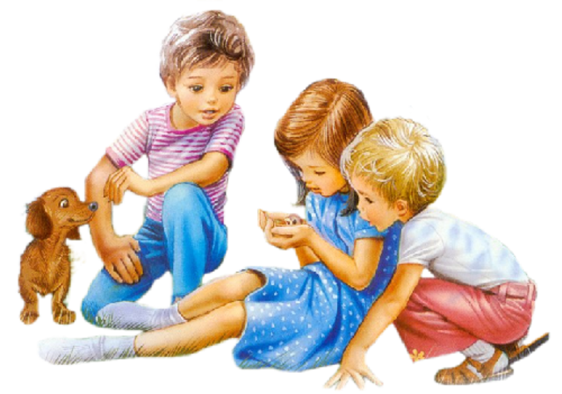
Хочу всё знать!
Интерактивный тренажёр
МБДОУ «Детский сад №38 «Апельсин»
Воспитатель: Большакова О.Н.

Slide 2
Ребята!
Кругом так много интересного!
Хочется обо всём узнать!
Давайте поиграем в волшебников:
если правильно ответите на вопросы, то картинка с принцессой сама раскрасится!

Slide 4
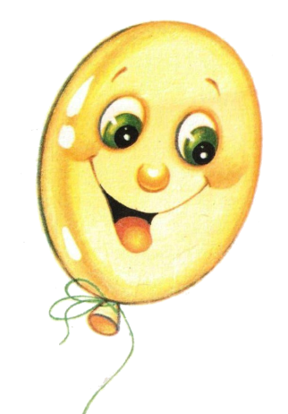
Кого не боится шарик?

Slide 5
Чья эта тень?

Slide 6
К какой картинке подходит эта схема?

Slide 7
Прочти слово и найди картинку-отгадку!
ПО-ВАР

Slide 8
